Slide 1

第7章 软件测试（3）
7.2 软件测试方法
综合测试策略
测试设计实例
7.3 软件测试过程
  单元测试
集成测试
确认测试
系统测试（验收测试）
7.4 软件管理
7.5 软件调试

Slide 2
7.2软件测试方法
（1）综合测试策略：通常先用黑盒法设计基本的测试用例，然后用白盒法补充一些必要的测试用例。
  首先使用等价类划分法，缩小测试范围。
  在任何情况下都应使用边界值分析法。
  再用错误推测法补充测试用例。
  如需求说明中含有输入条件的组合情况，则一开始就可使用因果图法。
黑盒测试
  检查上述测试用例的逻辑覆盖和路径覆盖程度，如未满足再添加测试用例。
白盒测试

Slide 3
7.2软件测试方法
（2）测试设计实例：判断三角形程序。读入三个整数，判断它们能否组成三角形，如果能则输出等边、等腰还是任意三角形的分类信息。
开始
S
S
f
1
A<B+C
1
t
f
2
B<A+C
2
t
f
3
3
C<A+C
t
f
8
f
4
12
4
8
10
A=B
A=C
t
t
10
5
f
t
5
9
B=C
B=C
t
f
11
6
印出不是三角形
印出等边三角形
印出等腰三角形
印出任意三角形
12
6
9
11
7
7
E
结束
E

Slide 4
测试步骤：
第一步：制定黑盒测试设计。
1）等价类划分
输入条件 | （编号）有效等价类 | （编号）无效等价类
输入数的类型 | (1)输入数都是整数 | (2)含有非数字字符 (3)含有非整数
输入数的范围 | (4)输入数都大于0 | (5)含有负数
输入数的个数 | (6)输入3个数 | (7)输入数少于3个 (8)输入数大于3个
三个数的关系 | (9)3个数相等 (10)3个数中有2个相等 (11)3个数均不相等 (12)2个数之和大于第3数 (13)2个数之和小于第3数

Slide 5
差一点遗漏的测试，通过边界值分析弥补上了
2）边界值分析
(14)2个数之和等于第3数 (15)输入1个数 (16)输入4个数
3）错误推测
(17)输入3个0 (18)输入3个负数
由于没有复杂条件组合，所以不用因果图法。

Slide 6
第二步：设计初步测试用例
不为(1)(4)(6)(12)(单独设计测试用例
测试类别 | 测试输入数据 | 预期结果 | 覆盖序号 | 测试内容
有效等类 | ①(5,5,5) ②(3,3,5),③(5,3,3),④(3,5,3) ⑤(3,4,5) ⑥(3,3,7),⑦(3,7,3),⑧(7,3,3) | 等边三角形 等腰三角形 任意三角形 非三角形 | (1)(4)(6)(12)(9) (1)(4)(6)(12)(10) (1)(4)(6)(12)(11) (1)(4)(6)(14) | 等边 等腰 任意 非三角形
无效等 价类 | ⑨(x, 3, 4) ⑩(3.5, 3, 4) ⑪(-1,3,4) ⑫(3,4) ⑬(3,4,5,6,7) | 错误提示 错误提示 错误提示 错误提示 错误提示 | (2) (3) (5) (8) (9) | 含有非数字符 含有非整数 含有负数 少于3个整数 大于3个整数
边界值分析 | ⑭(3,3,6),⑮(3,6,3),⑯(6,3,3) ⑰(3) ⑱(3,4,5,6) | 非三角形 错误提示 错误提示 | (15) (16) (17) | 2个数之和等于第3数 输入1个数 输入4个数
错误推测 | ⑲(0,0,0) ⑳(-1,-3,-4) | 错误提示 错误提示 | (18) (19) | 输入3个0 输入3个负数
为每个无效等价类设计一个测试用例

Slide 7
开始
S
第三步：检查白盒测试，如有路径没有覆盖就增加测试用例。本例不需要增加测试用例。
f
1
A<B+C
t
f
2
B<A+C
测试路径 | 测试数据 | 预期结果
路径1：S-1-12-7-E 路径2：S-1-2-12-7-E 路径3：S-1-2-3-12-7-E 路径4：S-1-2-3-4-5-6-7-E 路径5：S-1-2-3-4-5-9-7-E 路径6：S-1-2-3-4-8-9-7-E 路径7：S-1-2-3-4-8-10-9-7-E 路径8：S-1-2-3-4-8-10-11-7-E | ⑧(7,3,3) ⑦(3,7,3) ⑥(3,3,7) ①(5,5,5) ④(3,3,5) ②(3,5,3) ③(5,4,4) ⑤(3,4,5) | 不是三角形 不是三角形 不是三角形 等边三角形 等腰三角形 等腰三角形 等腰三角形 任意三角形
f
t
C<A+C
3
t
f
8
f
4
A=B
A=C
t
t
10
5
B=C
f
t
B=C
t
f
印出不是三角形
印出等边三角形
印出等腰三角形
印出任意三角形
12
6
9
11
S
7
1
结束
E
2
12
3
4
8
10
①(5,5,5) ②(3,3,5),③(5,3,3),④(3,5,3) ⑤(3,4,5) ⑥(3,3,7),⑦(3,7,3),⑧(7,3,3) | 等边 等腰 任意 非三角形
5
9
6
11
7
E

Slide 8
7.3 软件测试过程
软件测试工作流
比较实测结果与预期结果，评价错误是否发生
错误定位，改正错误，修改文档
需求规格说明、设计规格说明、源代码等
软件配置
调试
正确的软件
错误
测试
测试配置
测试结果
评价
可靠性模型
可靠性预测
测试工具
错误率
预期结果
测试计划、测试用例、测试程序等
测试数据自动生成程序
静态分析程序
动态分析程序
测试结果分析程序
分析系统平均无故障运行时间

Slide 9
软件测试过程
又称组装测试，目的是检查模块间的接口是否正确。
① 模块相互调用时，数据经过接口是否丢失。
② 集成后能否达到预期要求的各项功能。
③ 一个模块的是否会对另一个模块的功能产生不利的影响。
④ 全局数据结构是否有问题，会不会被异常修改。
⑤ 误差是否积累起来，达到不可接受的程度。
被测模块
单元测试
软件设计
软件需求
系统其它元素
被测模块
单元测试
集成测试
确认测试
系统测试
已集成
软件
已确认
软件
可交付
软件
……
已经过测
试的模块
被测模块
单元测试
又称有效性测试，目的是验证软件的功能和性能及其他特性是否符合用户要求。
检查软件是否能和系统其它部件正确配置、连接，并满足用户需求。
检查每个单元是否能够正确实现功能，发现各个模块内部可能存在的各种缺陷

Slide 10
7.3.1单元测试
7.3 软件测试过程
1）什么是单元（模块）
对于C语言面向过程的开发语言来说，单元常指一个函数或子过程；
对于面向对象的开发语言来说，单元一般指一个类；
图形化软件中，单元常指一个窗口或一个菜单。

Slide 11
2）单元测试的主要任务
（1）调用或被调用时的实参与形参在个数、属性、顺序上是否匹配；
（2）调用标准函数的参数在个数、属性、顺序上是否正确；
（3）文件的输入/输出操作是否正确；
（4）本模块是否用到全局变量。
模块接口
出错处理
局部数据结构
（1）类型说明的正确性。
（2）初始化或默认值。
（3）变量名拼写错误。
（4）值的下溢、上溢。
（1）错误描述准确性。
（2）是否拒绝不合理的输入。
（3）对错误的处理是否合适。
（5）对错误定位是否正确。
模块
边界条件
路径测试
（1）输入输出边界值分析
（2）在n次循环的第0次、1次、n次是否有错误
（1）运算错误
（2）判定错误；
（3）循环错误

Slide 12
3）单元测试的设计（也是困难所在）
（1）模拟被测试模块的上一级模块
（2）接收数据，将相关数据传送给被测模块，启动被测模块，产生出相应的结果。
驱动模块
测试结果
用来模拟被测模块工作过程中所调用的模块。
测试用例
被测模块
桩模块1
桩模块2
桩模块3
桩模块…
桩模块n

Slide 13
例子：驱动模块与桩模块设计
main()
f1()
f2()
f3()
add1()
add2()
测试add1()驱动模块
void driver(){
int sum=0;
sum=add(1,1);
if(2==sum)
printf("OK!\n");
else
printf("fail!\n);
}
测试f2()时的桩模块
int stub_add(int a,int b)
{
if((a==1)&&(b==1))
return 2;
if((a==2)&&(b==-1))
return 1;
if((a==3)&&(b==0))
return 3;
if((a==4)&&(b==1))
return 5;
.............
}

Slide 14
（1）非增量式测试
7.3.2集成测试
A
单元测试
A
B
C
D
S3
S4
S5
E
F
（1）程序结构图
d1
d2
d3
d4
d5
集成测试
A
B
C
D
E
F
B
C
D
s1
s2
E
F
非增量式测试的缺点：为每一个故障定位和纠正非常困难，并且在修正一个故障的同时，可能又引入了新的故障，很难判定出错的具体原因和位置。

Slide 15
（2）增量式测试
自顶向下增量式测试
深度优先方式的集成
广度优先方式的集成
自底向上增量式测试
混合增量式测试
不需要设计驱动模块
不需要设计桩模块

Slide 16
（2）增量式测试-自顶向下增量式测试（广度优先）
A
A
B
C
D
（1）
S1
S2
S3
（2）
E
F
A
A
（3）
B
C
D
B
C
D
S4
S5
E
F

Slide 17
（2）增量式测试-自顶向下增量式测试（深度优先）
A
A
B
C
D
（1）
S1
S2
S3
E
F
（2）
（4）
A
A
（3）
B
S2
S3
B
S2
S3
S4
E

Slide 18
（2）增量式测试-自底向上增量式测试
A
A
B
C
D
B
C
D
E
F
E
F
d4
d5
d1
d2
d3
B
D
E
C
F
E
F

Slide 19
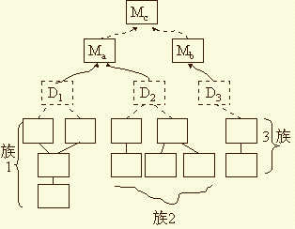
（2）增量式测试-混合增量式测试
自底向上集成为功能相对完整且相对独立的子系统，然后由主模块开始自顶向下进行增量式测试。
主控部分自顶向下
子系统自底向上

Slide 20


不同集成测试方法的比较
 | 自顶向下增量式测试 | 自底向上增量式测试
需要的辅助模块 | 不需要驱动模块，但需要设计大量的存根模块 | 需要设计驱动模块，但数量上比存根模块少
验证系统总体功能的时机 | 较早 | 较晚（直到最后一个模块被加进去之后才能看到整个系统的框架）
发现底层关键模块错误的时机 | 较晚 | 较早
早期充分利用人力 | 不充分 | 充分（底层模块组成的子系统可以并行测试）

Slide 21
非增量式测试与增量式测试的比较
 | 非增量式 | 增量式
工作量 | 大（每个模块都要编写驱动模块和桩模块） | 小（自顶向下法只编写程序存根，自底向上只编写驱动程序）
接口错误发出的早晚 | 晚（全部模块组装后才可发现错误） | 早（先组装的先发现）
排错难易 | 难（检查错误必须着眼全局） | 易（错误一般与最近组装的模块有关）
测试的彻底性 | 不彻底 | 彻底（先组装上的模块要经过多次测试）
占用的机器时间 | 少 | 多
工程进度 | 快（可并行测试所有的模块） | 慢

Slide 22
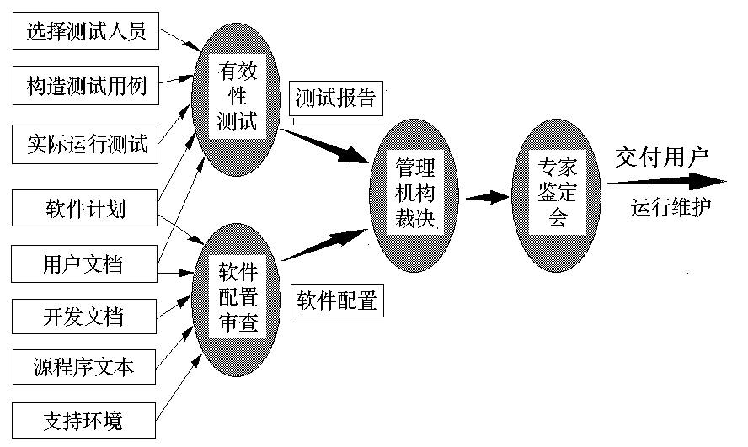
7.3.3确认测试
确认测试也称为合格性测试，是检验所开发的软件是否能按用户提出的要求进行。
（1）用户手册
（2）操作手册
（3）设计资料：设计说明书、源程序以及测试资料（测试计划、测试报告）等

Slide 23
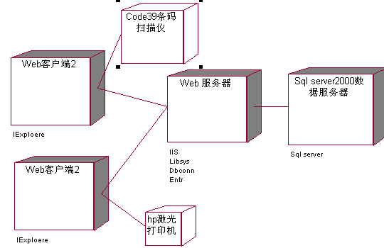
7.3.4系统测试
将软件集成到系统中，检验软件能否与系统其它各部分协调工作。
通常由软件用户或软件开发机构委托独立测试机构来完成。
软件

Slide 24
Alpha测试与Beta测试
 | Alpha测试（α测试） | Beta测试（β测试）
定义 | alpha测试是组织用户在模拟场所（一般在开发方）测试 | 在一个或多个用户的实际场所（一般在用户方）进行的测试
联系 | 只有当Alpha测试达到一定的可靠度后，才能开始Beta测试。 Alpha测试是针对不稳定版本的验收测试 Beta测试是针对稳定版本的验收测试。
区别 | 测试场所 | 开发方 | 用户方
 | 测试环境 | 受开发方控制 | 不受开发方控制
 | 测试人员 | 模拟用户或第三方测试公司 | 实际用户和第三方测试公司
 | 测试时间 | 比较集中（每日提交报告，及时修改缺陷） | 不集中，一次性提交报告
 | 测试结果 | 经过alpha测试的产品称为Beta版 | 经过Beta测试的产品为可发行的正式版本

Slide 25
7.4软件测试管理
主要软件测试文档编写与管理
软件测试计划：测试的目的、内容、方法、步骤，一般与需求规格说明书、软件设计说明书有直接关系，所以要与分析设计阶段同步进行。
软件测试报告：将测试结果与预期结果对比分析，给出测试结论。
经过测试，该软件符合合同的“***系统技术要求”，通过测试，达到系统交付标准，同意参加验收。

Slide 26
7.5软件调试
（1）什么是调试？
软件测试：发现软件中有错误的迹象，并不知道错误发生的位置和发生错误的原因。
软件调试：在测试以后，确定错误的原因和位置，并纠正错误。
（1）查找错误占整个调试工作量的90%左右。
（2）调试是一件十分困难的工作：
错误的外部征兆远离引起错误的内部原因；
纠正一个错误引发新的错误；
纠正一个错误造成了另一错误现象暂时的消失；
错误征兆不易追踪，时有时无；
输入条件难以精确地再构造

Slide 27
（2）调试的过程
执行
测试用例
测试用例
结果
追加测试
回归测试
被怀疑的原因
修正程序
回归测试：是指软件系统被修改后重新进行的测试，排除修改引入的新错误。
已识别的原因
调试

Slide 28
（3）调试方法
简单的调试方法
对分查找法
归纳法调试
演绎法调试
回溯法调试

Slide 29
1）简单的调试方法
在程序中插入打印语句；
运行部分程序；
借助于调试工具。
常用的方法。缺点是效率低，可能输出大量无关的数据，
在这种情况下，应设法使被测程序只执行需要检查的程序段，以提高效率。
借助“追踪”功能，追踪子程序调用、循环与分支执行路径。
利用“设断点”引起的程序中断，以便检查程序的当前状态。
借助调试工具观察或输出内存变量的值。

Slide 30
2）对分查找法
如果已经知道每个变量在程序内若干个关键点的正确值，则可以用赋值语句或输入语句在程序中间点附近“注入”这些变量的正确值，然后检查程序的输出。
如果输出结果是正确的，则故障在程序的前半部分；反之，故障在程序的后半部分。

Slide 31
3）归纳法与演绎法
不能
收集
有关测试数据
组织数据
研究数据
之间的关系
导出假设
能
证明假设
归纳法：从特殊到一般，从分析测试数据开始，查找错误原因（假设）
不能
能
纠正错误
演绎法：从一般原理出发，根据原理列出可能原因，再用测试数据排除原因
纠正错误
有
剩
余
能
列出
可能的原因
排除
不可能的原因
精化
剩余的假设
证明假设
无剩余
不能
收集
更多数据

Slide 32
小结
1、综合测试策略：以黑盒测试为，辅助以白盒测试
2、软件测试过程：单元测试，集成测试，确认测试，系统测试（验收测试）
3、单元测试内容：接口参数、出错处理、边界条件，数据说明，控制逻辑
4、集成测试策略：集成测试中的非增量集成法和增量集成法
5、测试管理：测试文档，测试执行，测试评审；
6、软件调试的方法：简单调试法、对分查找法、归纳法与演绎法，回溯法

